Slide 1
Arquitetura BioCultural
Como garantir o registro, a proteção e a soberania dos conhecimentos tradicionais mantidos por gerações sobre as plantas e os animais.
Eduardo Dalcin
·
2026
Notes:
Abertura. Não anunciar um 'sistema de TI'. Dizer que veio mostrar o plano de uma casa — e que plano de casa só se aprova com quem vai morar nela.

Slide 2
Uma casa se constrói para quem vai morar nela
Ninguém constrói uma casa começando pelos tijolos. Primeiro vem a conversa: quem vai morar ali, como essa família vive, o que ela precisa guardar, quem pode entrar em cada cômodo. Desse entendimento nasce o plano da casa — a sua arquitetura.
Com um lugar que guarda saberes acontece o mesmo. O que vamos mostrar aqui é o plano de uma casa para o conhecimento tradicional. E, como em toda casa, quem vai morar nela é quem tem a palavra final sobre o plano — antes de qualquer tijolo.
Notes:
A analogia que sustenta a apresentação inteira. Falar devagar. 'Arquitetura' não é palavra de computador: é o plano de uma casa, feito em função de quem mora e de como usa. Se essa imagem ficar, o resto da apresentação é só voltar a ela.

Slide 3
Neste convite
01
Por que esta casa precisa existir
02
Os materiais: quatro fontes, uma linguagem comum
03
A planta: cada um guarda a própria chave
04
A obra: como o plano foi se corrigindo
05
As regras da casa — e o que só vocês decidem
Notes:
O caminho em cinco partes, na imagem da casa: por que construir, com que materiais, qual é a planta, como o plano evoluiu na obra, e quais são as regras da casa — incluindo o que só as lideranças podem decidir.

Slide 4
Por que esta casa precisa existir
Notes:
Primeiro bloco: por que essa casa precisa existir. Contar como história, não como diagnóstico.

Slide 5
Um saber espalhado — e em risco de se perder
Guardado em artigos científicos que poucos leem, fora do alcance de quem detém o saber
Vivo na memória das comunidades, passado de boca a ouvido — e ameaçado quando os mais velhos partem
Preservado em acervos de museus e arquivos, muitas vezes esquecido em prateleiras
Registrado por viajantes que passaram pelo Brasil há séculos, em livros hoje raros
Notes:
O saber existe, mas está espalhado em quatro lugares — e em risco em todos eles. A casa é o lugar onde esses pedaços podem se encontrar sem se perder.

Slide 6
Por que o nome científico não é o ponto de partida
O olhar da ciência
O olhar da comunidade
Tradicionalmente, organizamos o conhecimento sobre plantas e animais a partir do nome científico: ele é o centro, e tudo — nome popular, uso, história — gira em torno dele.
Para uma comunidade tradicional, o nome científico simplesmente não existe. O que importa é o nome que a planta tem ali, o uso que ela tem, e quem ensinou esse uso — e é daí que uma arquitetura de respeito precisa partir.
Notes:
Uma casa se desenha em função de quem mora. Se quem mora é a comunidade, a porta de entrada não pode ser o nome científico: é o nome que a planta tem ali, o uso que ela tem, e quem ensinou esse uso.

Slide 7
Os materiais: quatro fontes, uma linguagem comum
Notes:
Segundo bloco: os materiais da construção.

Slide 8
De onde vem o que a arquitetura reúne
Artigos científicos
Relatos das comunidades
O que pesquisadores já publicaram sobre o uso de plantas e animais por comunidades tradicionais.
O que as próprias comunidades registram e compartilham diretamente, sempre com seu consentimento explícito.
Acervos e museus
Obras de naturalistas
Coleções, registros e documentos históricos preservados em museus e arquivos ao longo do tempo.
Relatos de viajantes que passaram pelo Brasil entre os séculos XVII e XIX, registrando o que viram e aprenderam.
Três dessas fontes trazem o registro feito por um terceiro. Uma delas — os relatos — traz a própria comunidade falando. A diferença parece pequena, e é ela que decide quem manda em cada registro.
Notes:
As quatro fontes. Sublinhar a frase final: três trazem o registro feito por um terceiro; uma traz a própria comunidade falando — e é essa diferença que decide quem manda em cada registro.

Slide 9
Uma linguagem comum entre as quatro fontes
Cada fonte fala com suas próprias palavras — nomes populares, sinônimos, usos descritos à maneira e na língua de cada comunidade. O BioCultTermos organiza esses termos como um dicionário vivo, sem exigir que ninguém troque sua forma de nomear pela da ciência.
Cada comunidade ou iniciativa mantém sua própria cópia desse dicionário, sob seu próprio controle
Ajuda a relacionar nomes diferentes para a mesma planta, ou um mesmo nome usado por comunidades diferentes, em diferentes línguas.
Por baixo, é um padrão internacional — SKOS-XL — com dados próprios para cada nome.
Notes:
O BioCultTermos como dicionário vivo e compartilhado, sem impor o nome científico — na casa, é a língua que se fala dentro dela. Para o público acadêmico: SKOS-XL (W3C) trata o rótulo como recurso de primeira classe, o que permite pendurar accessLevel, povo detentor e consentimento em cada forma textual — inclusive tratar o nome em língua indígena com nível de acesso diferente do nome em português. Alinhamento com GBIF/Darwin Core acontece na camada de mapeamento do Pluriverso, não dentro do vocabulário da comunidade.

Slide 10
A planta: uma casa que protege quem sabe
Notes:
Terceiro bloco: a planta da casa. Antes de mostrá-la, o medo que ela precisa responder.

Slide 11
O risco que nenhuma comunidade quer correr de novo
Casos como o do cupuaçu, da ayahuasca e do jaborandi mostram o que acontece quando um saber tradicional vira patente ou produto sem autorização, nem retorno para quem o originou.
Por isso, muitas comunidades desconfiam — com toda razão — de qualquer sistema que peça seus saberes.
Uma arquitetura que ignora esse risco não vai ganhar a confiança de quem mais precisa confiar nela.
Notes:
A desconfiança das comunidades é legítima — cupuaçu, ayahuasca e jaborandi são casos reais de apropriação sem autorização nem retorno. Uma casa que ignora esse medo não recebe morador.

Slide 12
A resposta: cada um guarda a própria chave
Em vez de um único sistema central — do qual todos passariam a depender —, cada comunidade, cada acervo, cada iniciativa mantém seus próprios registros, sob seu próprio controle.
Nada é compartilhado sem que essa comunidade ou iniciativa decida, explicitamente, o que tornar público.
Notes:
A resposta da planta: não existe um prédio único onde todos são obrigados a guardar seus bens. Cada família tem a sua casa e a sua chave. Nada sai de casa sem decisão explícita de quem mora.

Slide 13
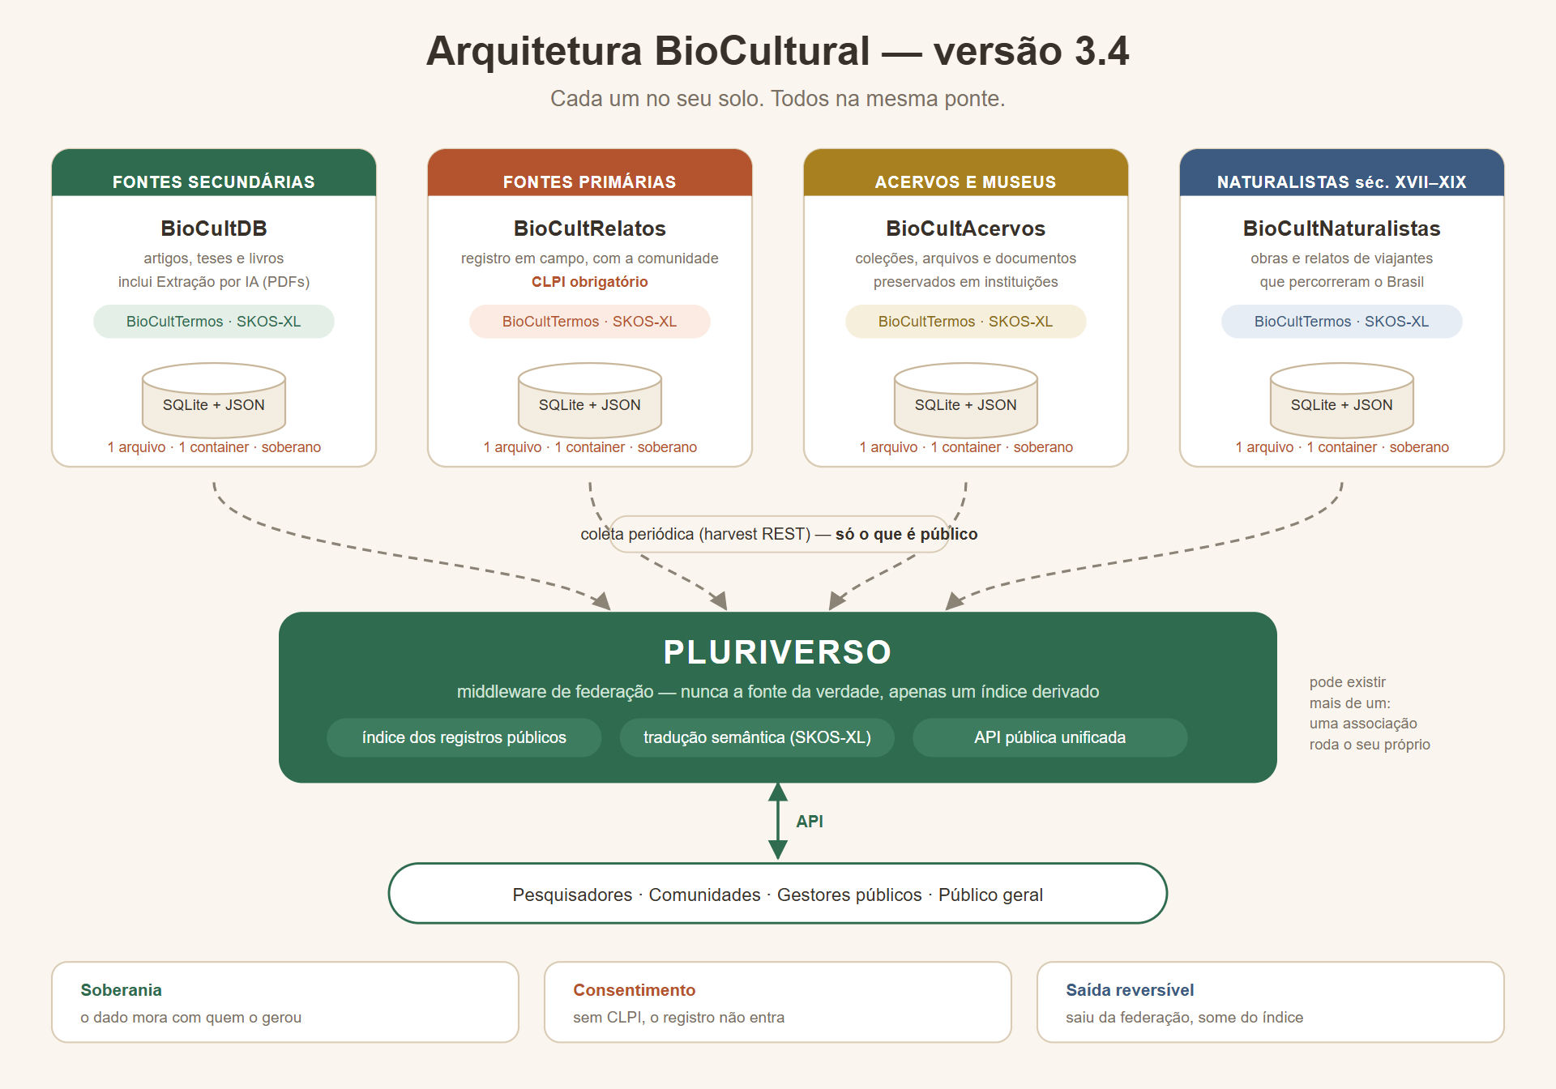
Notes:
A planta no papel. Não ler o diagrama: apontar que cada caixa de cima é uma casa soberana (um arquivo, um container, um dono) e que o encontro acontece embaixo, só com o que cada um decidiu tornar público. Para acadêmicos: harvest REST periódico, SQLite por unidade, sem banco central.

Slide 14
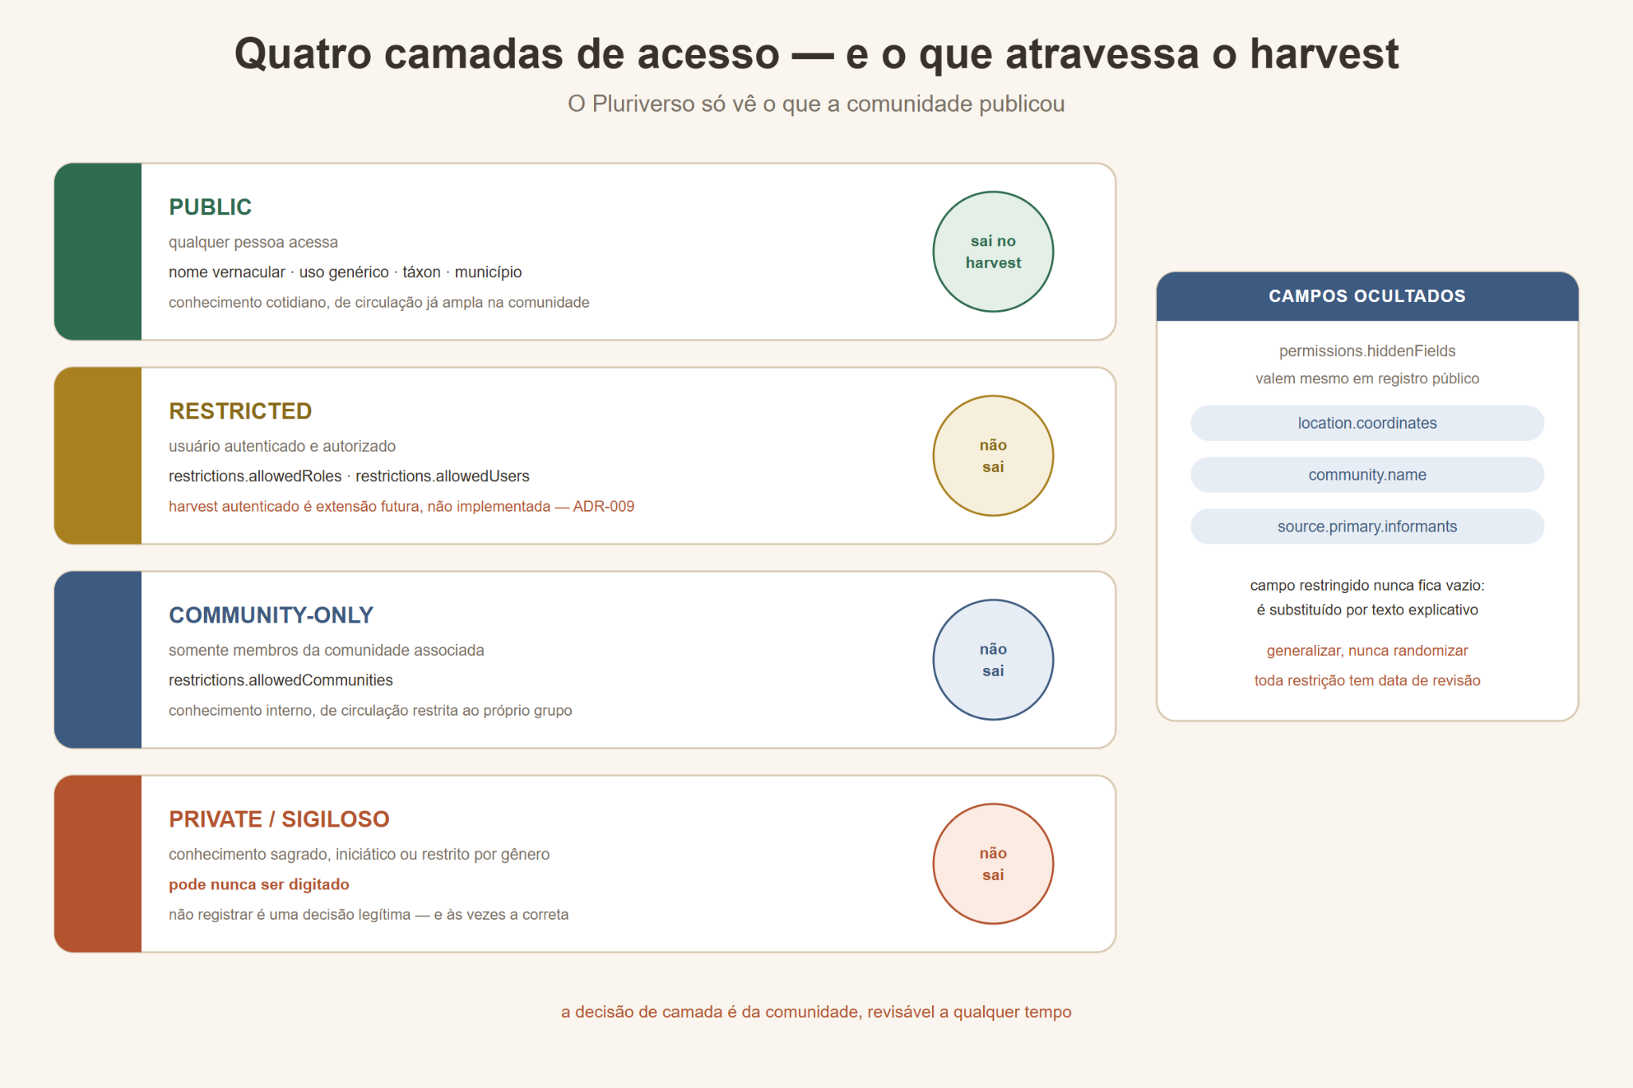
Notes:
Os cômodos da casa: o que fica na varanda (público), o que fica na sala (restrito a convidados), o que fica no quarto (só a comunidade) e o que não se mostra — e que talvez seja melhor nem registrar. A decisão de camada é da comunidade e pode ser revista a qualquer tempo.

Slide 15
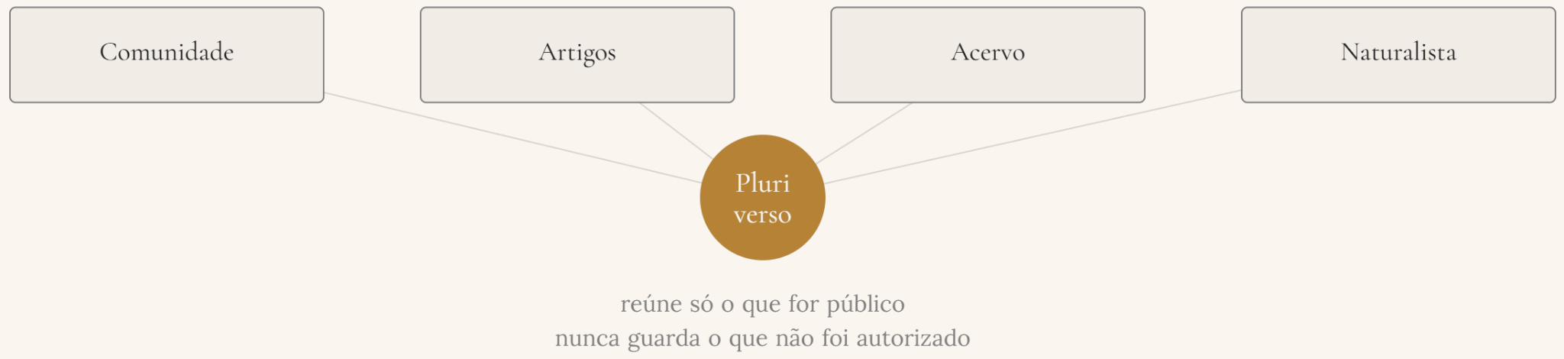
O Pluriverso: um ponto de encontro, não um dono
Periodicamente, o Pluriverso reúne o que cada participante decidiu tornar público e oferece um só lugar de busca — sem nunca ser dono dos dados de ninguém. Se um participante decide sair, seus dados somem de imediato do índice comum.
Notes:
O Pluriverso é a praça da vila, não o cartório: reúne o que cada casa decidiu mostrar na janela e oferece um só lugar de busca — sem nunca ser dono de nada. Quem sai da vila some do índice na hora.

Slide 16
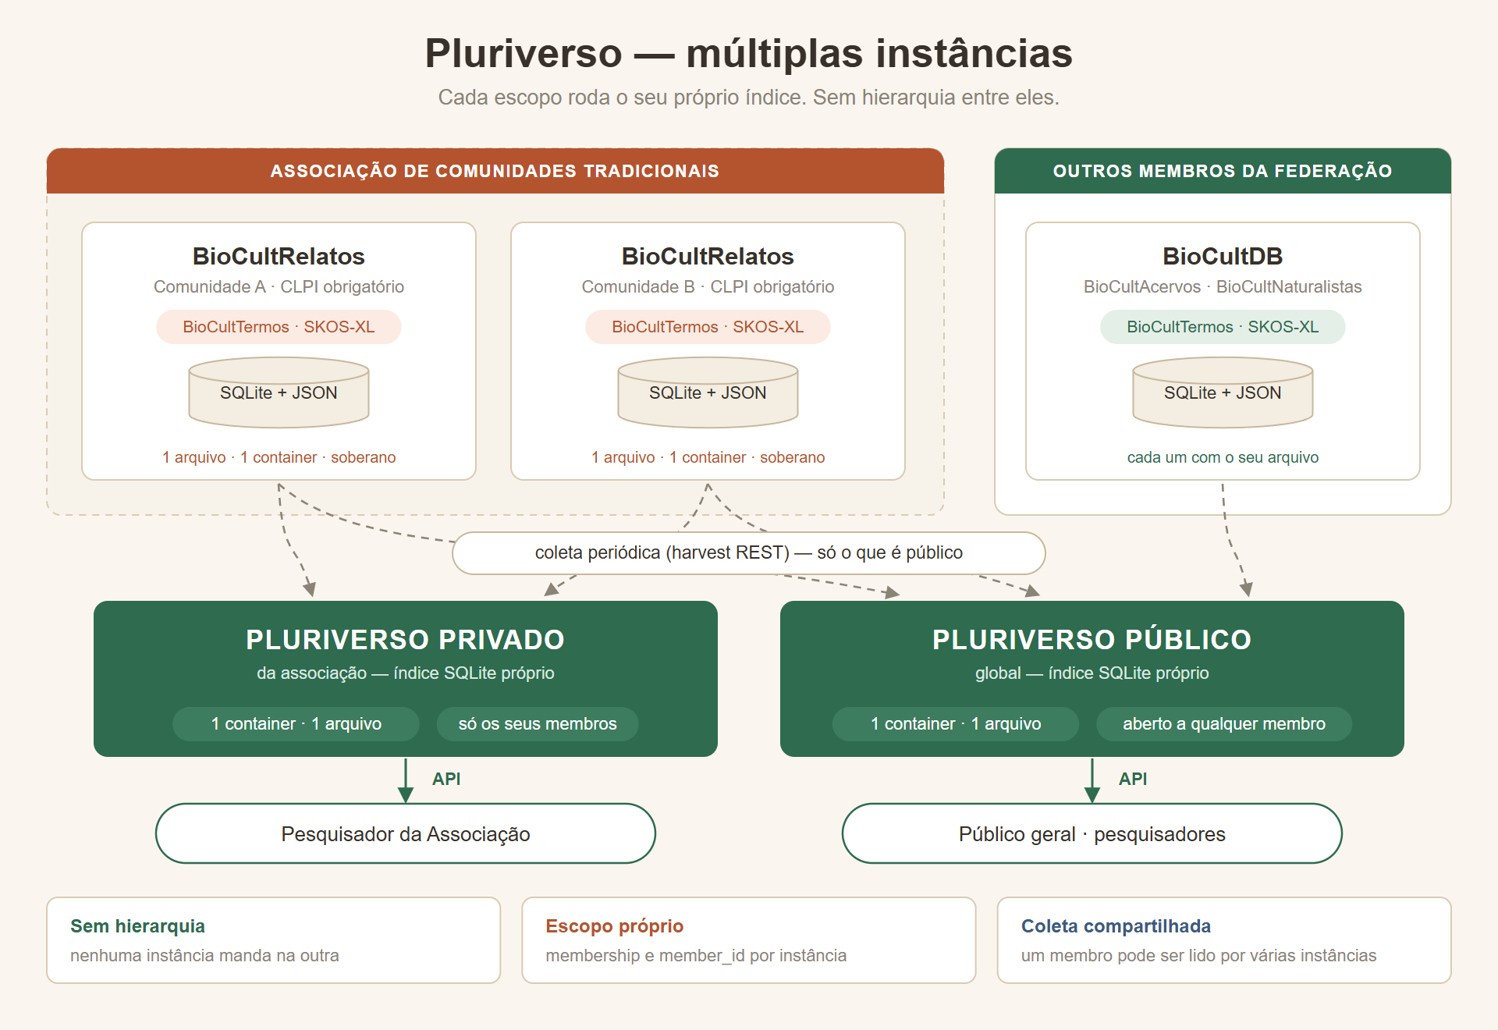
Notes:
Pode haver mais de uma praça: uma associação pode manter a sua, fechada para seus membros, e a praça pública convive com ela sem hierarquia. Para acadêmicos: instâncias independentes, membership e escopo próprios por instância.

Slide 17
A obra: como o plano foi se corrigindo
Notes:
Quarto bloco: a obra — como o plano foi se corrigindo.

Slide 18
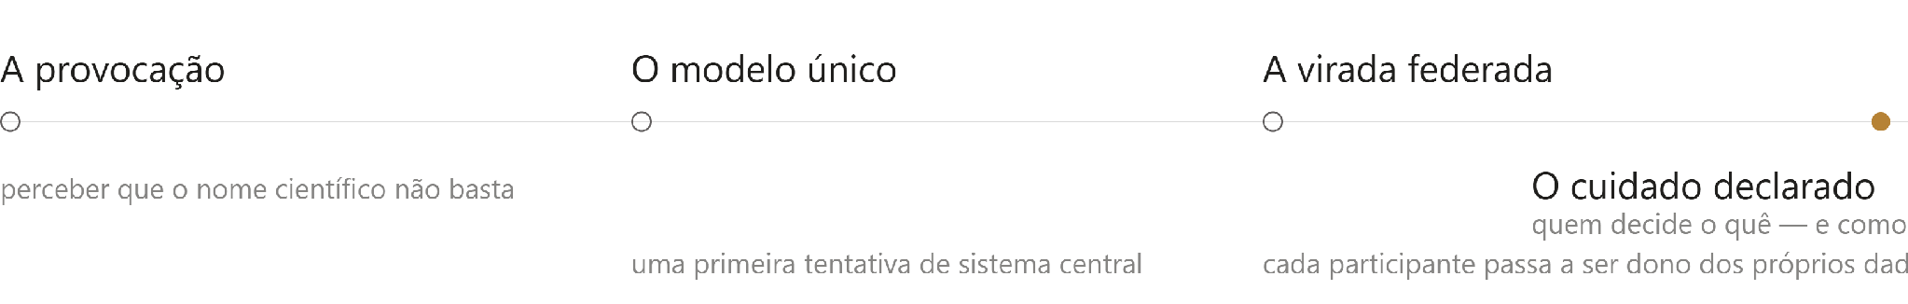
Uma ideia que foi se corrigindo
A proposta inicial
três etapas: adquirir, curar e apresentar os dados
A comunidade entra
nasce o BioCultRelatos, com consentimento (CLPI) obrigatório
O dado mora em casa
um arquivo próprio por unidade, sem banco central
Regras escritas
governança em três camadas: quem decide o quê
Conhecimento ≠ evidência
o Relato, o consentimento como processo, as gravações e as oficinas
jan/2025 · v1.0
jun/2026 · v2.0
jul/2026 · v3.1
ago/2026 · v3.4
ago/2026 · v3.7–3.9
dez/2025 · v1.2
jun/2026 · v3.0
jul/2026 · v3.2–3.3
ago/2026 · v3.5–3.6
Primeiras ferramentas
BioCultDB e a extração de artigos saem do papel
A virada federada
cada participante soberano; nasce o Pluriverso
Quatro fontes
entram acervos, museus e naturalistas; Pluriverso em várias instâncias
Simplificação
extração por IA dentro do BioCultDB; nome científico deixa de ser o centro
A arquitetura nasceu de uma provocação sobre como registramos o saber tradicional, passou por uma tentativa de sistema único, e hoje é uma federação onde cada participante é dono dos próprios dados — com uma camada explícita sobre quem decide o quê.
Notes:
Não ler versão por versão. A história em uma frase: começou como um prédio único, virou uma vila de casas soberanas — e cada correção do plano veio de ouvir quem vai morar.

Slide 19
As regras da casa
Notes:
Bloco final: as regras da casa.

Slide 20
Os alicerces: quatro princípios, sempre
Benefício coletivo
Autoridade para decidir
Os dados devem beneficiar, antes de tudo, as comunidades que os originaram — nunca terceiros.
Cada comunidade mantém o controle sobre seu próprio conhecimento: o que registrar, o que publicar, o que retirar.
Responsabilidade
Ética
Quem lida com esses dados responde por como os trata, protege e compartilha.
Respeito às práticas, aos valores e à cultura de cada comunidade, sempre.
Notes:
Os alicerces da casa. São os princípios CARE ditos em linguagem simples: benefício coletivo, autoridade para decidir, responsabilidade, ética. Tudo o que vem depois está apoiado neles.

Slide 21
Quem decide o quê
CAMADA
QUEM DECIDE
SOBRE O QUÊ
Dados
A própria comunidade
o que se registra, o que se publica, o que se retira
Ferramentas
Quem mantém cada sistema
atualizações, cópias de segurança, proteção
Arquitetura
Um comitê com todos os participantes
as regras gerais e quem pode entrar na federação
Isso não é só uma boa prática — é também respaldado por lei: a Lei da Biodiversidade e o Protocolo de Nagoya exigem consentimento e retorno de benefícios sempre que o conhecimento tradicional for usado.
Notes:
As três camadas de decisão, em linguagem simples, mais o respaldo legal: Lei da Biodiversidade (13.123) e Protocolo de Nagoya exigem consentimento e repartição de benefícios.

Slide 22
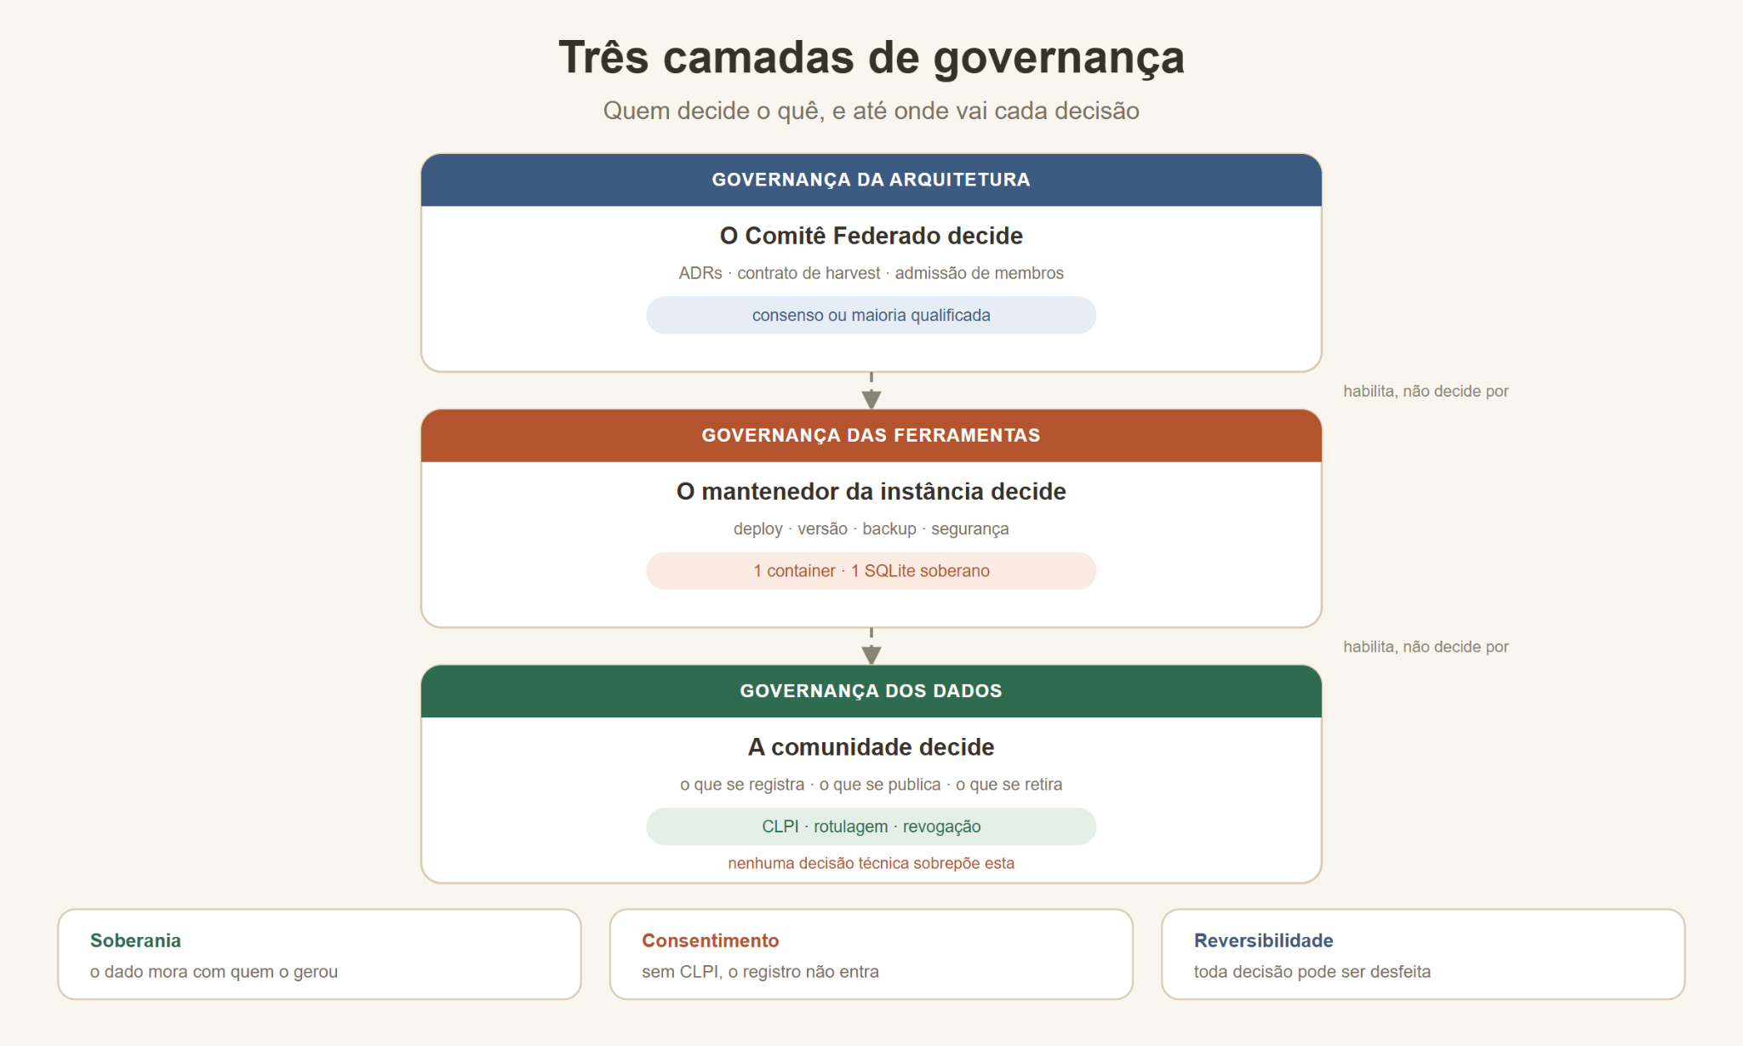
Notes:
A mesma tabela em desenho. A frase que importa: nenhuma decisão técnica sobrepõe a decisão da comunidade.

Slide 23
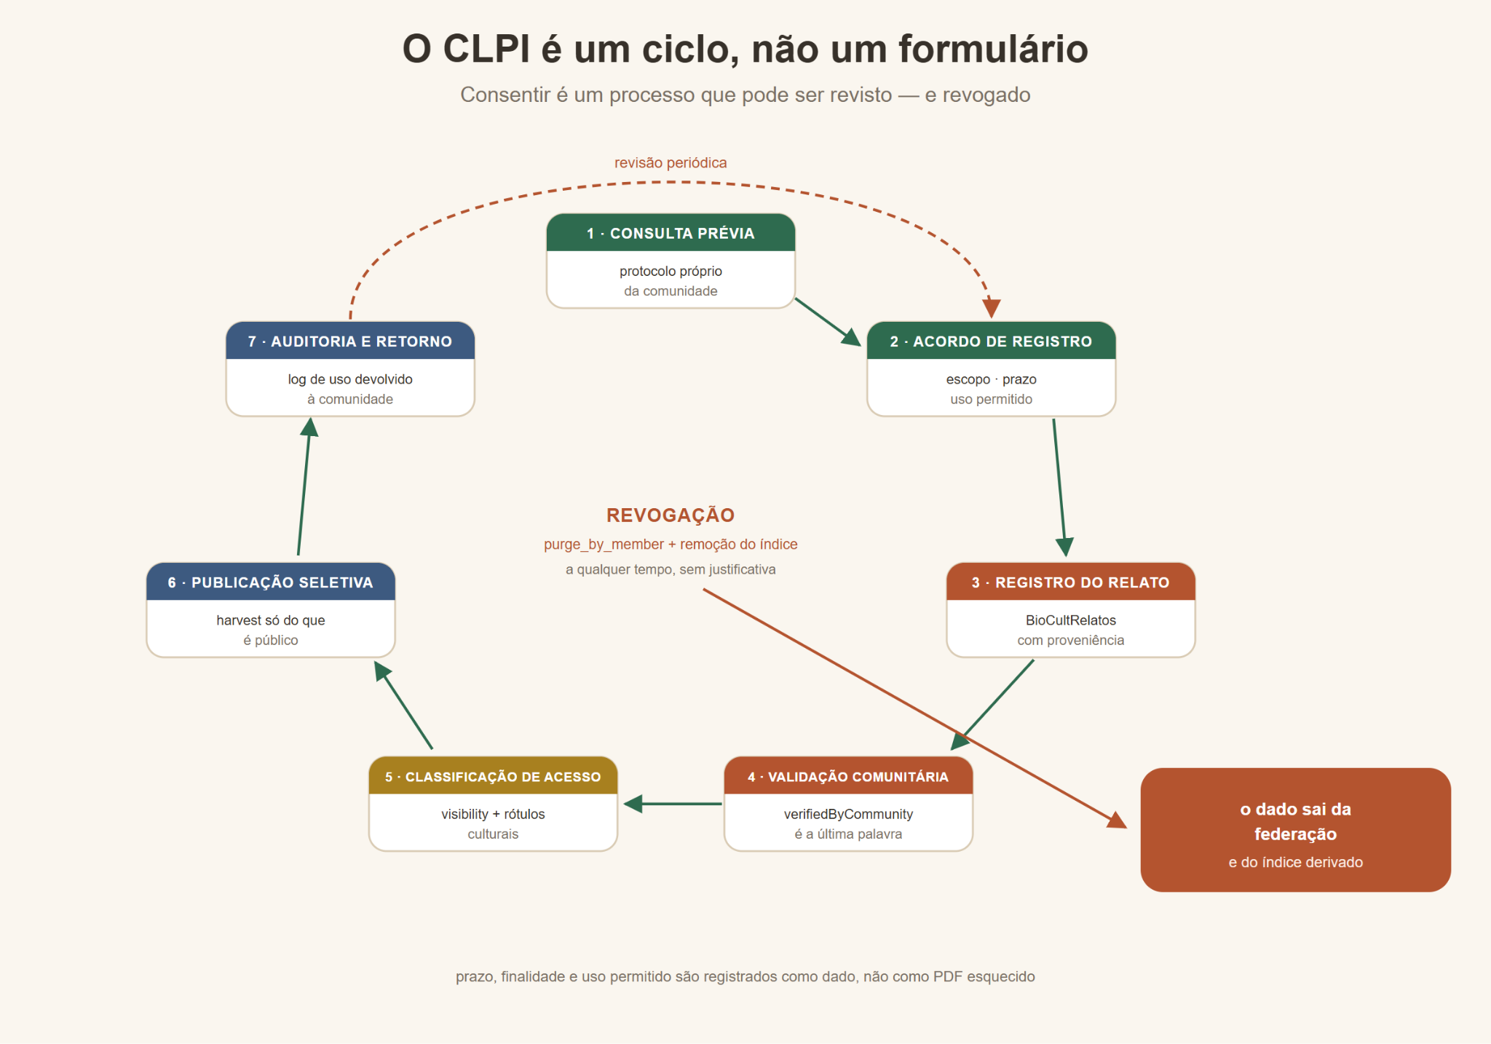
Notes:
Consentir não é assinar um papel uma vez: é um ciclo que pode ser revisto — e revogado. Revogar tira o dado da federação e do índice derivado, a qualquer tempo, sem justificativa.

Slide 24
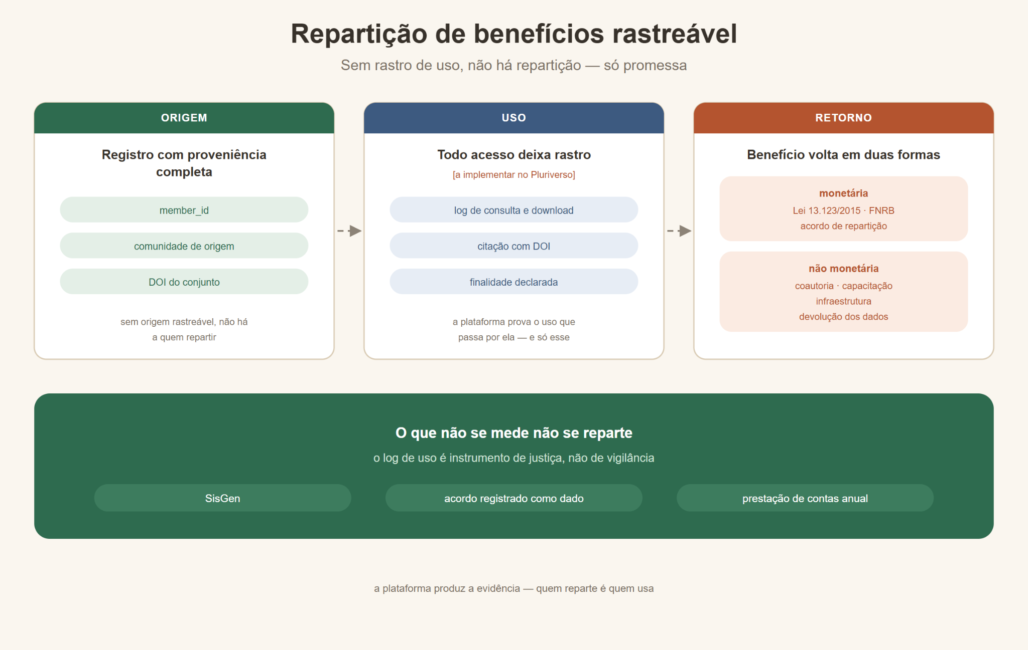
Notes:
Se alguém usar o saber e gerar benefício, o uso deixa rastro, e o rastro permite repartição — monetária ou não. Sem rastro de uso, repartição é só promessa. O log de uso é instrumento de justiça, não de vigilância.

Slide 25
Conhecimento e evidência não são a mesma coisa
Evidência: contada por outros
Conhecimento: dito por vocês
Quando um pesquisador, um museu ou um livro de trezentos anos registra que uma comunidade usa certa planta, quem está falando é quem registrou. É um testemunho de terceiro. Tem valor, e muita coisa só sobreviveu assim — mas a autoridade sobre aquele registro é de quem o guarda.
Quando é a própria comunidade que diz, na sua língua, o que sabe e de quem aprendeu, isso é outra coisa. Não vale mais nem menos: tem outro dono. E é esse dono — a comunidade — que decide o que pode ser publicado, o que fica reservado e o que se retira depois.
A arquitetura passou a marcar essa diferença em cada registro. Não para dizer o que é mais verdadeiro — os dois são conhecimento —, mas para saber, sempre, quem tem autoridade para decidir sobre aquilo. Quando o registro é de vocês, quem decide são vocês.
Notes:
A distinção mais recente da arquitetura, e a mais difícil de enxergar de fora. Até agora tudo era chamado de 'evidência', inclusive a fala da própria comunidade — o que colocava, sem querer, o registro do pesquisador e a palavra do detentor no mesmo lugar. A distinção NÃO é sobre qualidade ou veracidade: é sobre quem tem autoridade para classificar o acesso. Evidência não vale menos; é conhecimento com outro dono. Consequência prática: em registro de Conhecimento, só a comunidade aplica as marcas de uso; a instituição, no máximo, declara um aviso. E a narrativa da comunidade sobre uma peça de museu fica guardada com a comunidade, não dentro do banco do museu — as duas se encontram sem que uma engula a outra. Emenda para o slide seguinte: é justamente por causa dessa distinção que as perguntas finais não podem ser respondidas por nós.

Slide 26
Quatro avanços, e o que cada um protege
Cada um guarda a própria chave
Um dicionário vivo, não uma imposição
Não existe um banco central. Cada comunidade e cada instituição mantém os próprios registros, e quem sai leva tudo embora do índice comum na hora.
Os nomes de cada comunidade, em cada língua, são registro de primeira classe — com dono, origem e nível de acesso próprios. O nome científico deixa de ser o centro.
Regras escritas antes do conflito
Conhecimento e evidência separados
Quem decide o quê, em três camadas; consentimento como processo, não como assinatura; e marcas de uso definidas pela comunidade. Com respaldo em lei.
Cada registro passa a dizer se é a comunidade falando ou um terceiro registrando — e é isso que define quem tem autoridade sobre ele.
Nenhum dos quatro é sobre tecnologia. Os quatro são sobre quem decide — e é por isso que a parte mais difícil não se resolve programando.
Notes:
Consolidação: o que a arquitetura ganhou, em quatro marcos, na ordem em que apareceram. 1) Federação (v3.0) — abandono do banco único compartilhado; cada unidade com seu próprio SQLite soberano, Pluriverso como ponto de encontro que só indexa o que foi publicado, e purge imediato na saída. 2) SKOS-XL — rótulo como recurso de primeira classe, o que permite accessLevel, povo detentor e consentimento por forma textual; e nome científico fora do escopo do vocabulário controlado (ADR-014), porque sua autoridade já é externa. 3) Governança — três camadas de decisão, CLPI como ciclo com estágios, rotulagem cultural TK/BC, repartição rastreável; respaldo na Lei 13.123, no Protocolo de Nagoya e na LGPD. 4) Conhecimento × evidência (o mais recente) — a distinção é deôntica, não epistêmica: não diz o que é mais verdadeiro, diz quem tem autoridade para classificar o acesso. Se houver tempo para uma só frase: os três primeiros protegem o dado; o quarto protege quem decide sobre o dado.

Slide 27
Cinco perguntas que só vocês podem responder
Como quem sabe quer ser nomeado
O que não deve ser registrado
Quando alguém conta um saber, que nome deve aparecer: o nome de verdade, um nome escolhido pela pessoa, ou só “a comunidade”?
Há saberes que talvez não devam entrar em sistema nenhum. Precisamos saber onde fica essa linha antes de escrever qualquer coisa.
Que marcas de uso valem aqui
As gravações e as oficinas
Existem selos que dizem como um saber pode ser usado: só em certa época, só por certas pessoas, nunca para fins comerciais. Quais valem — e quem diz isso por todos?
Filmar alguém fazendo um chá ou trançando uma cesta é registrar um saber. Numa oficina, são muitas pessoas de uma vez. Quem autoriza — cada um, ou o grupo?
O que é sagrado — e o que acontece com ele
Quando um saber é sagrado, o registro dele deve sumir por inteiro, ou pode ficar visível que ele existe, sem mostrar o conteúdo? E quem diz que um saber é sagrado?
Nenhuma dessas perguntas tem resposta técnica, e nenhuma delas vamos responder sozinhos. Enquanto vocês não responderem, elas ficam registradas como pendências abertas — e nada é publicado.
Notes:
Slide de escuta, não de exposição. Fazer as cinco perguntas e parar de falar. Registrar as respostas na hora; elas destravam o desenho do modelo de dados. Contexto de cada uma, se perguntarem: 1) Nome de quem fala — há um conflito real entre dar crédito (direito da pessoa, previsto na Lei 13.123) e proteger dados sensíveis (LGPD, art. 11). A saída recomendada é o pseudônimo escolhido pela própria pessoa, e é a única que exige perguntar. 2) O que não registrar — a documentação do projeto já assume que há conhecimento sagrado que é mais bem protegido pela não existência do registro do que por qualquer camada de acesso. 3) Marcas de uso — são os TK/BC Labels do Local Contexts. Só a comunidade pode aplicá-los; quando aplicados por terceiro, chamam-se Notices e valem menos. 4) Gravações — o registro em vídeo captura prática, não só fala: o gesto, a sequência, o material escolhido. Pode não haver uma palavra dita, e ainda assim é conhecimento inteiro. Em gravação coletiva, cada participante tem direito próprio sobre a própria voz e imagem: a regra adotada por ora é a mais conservadora — se um pede reserva, a gravação inteira sai, e não editamos para suprimir alguém por conta própria. Caso concreto: o vídeo de 42 segundos em língua Panará, sem consentimento formalizado, sem transcrição com falante nativo e sem conferência da grafia — fora de qualquer publicação até que isso se resolva. 5) O sagrado — quem declara que um saber é sagrado, e se o registro deve sumir por inteiro ou ficar visível apenas a existência.

Slide 28
Um convite
Essa arquitetura só existe se comunidades, pesquisadores e instituições ajudarem a construí-la, testá-la e corrigi-la. Participe, contribua, avalie.
eduardo.dalc.in
·
github.com/edalcin/Arquitetura-BioCultural
Notes:
Fechar voltando à casa: o plano está desenhado, mas casa não se constrói sozinha — e esta só fica de pé se quem vai morar nela aprovar cada parede. Convite: participar, contribuir, corrigir o plano.

